Slide 1
ML Professional
TSMixter современная архитектура разложения временных рядов от Google
otus.ru

Slide 2


Проверить, идет ли запись
Меня хорошо видно
&& слышно?
Ставим “+”, если все хорошо “-”, если есть проблемы

Slide 3

ML Professional TSMixter современная архитектура разложения временных рядов от Google
Тема вебинара
Игорь Стурейко
Руководитель курсов: Reinforcement Learning, ML Professional, ML Basic, MLOps, FinML
Teamlead, главный инженер проекта,
Физический факультет МГУ, PhD теоретическая физика
Опыт:
Более 15 лет занимался прикладной математикой и мат моделированием
(Data Scientist) (Python, С++) в НИИ ПАО Газпром
@stureiko (TG)
LinkedIn: igor-stureiko
@rl_fintech (Мой канал о моделях в бизнесе)

Slide 4









Правила вебинара
Условные
обозначения
Активно
участвуем
Индивидуально
Время, необходимое
на активность
Задаем вопрос
в чат
Пишем в чат
Говорим голосом
Документ
Вопросы вижу в чате,
могу ответить не сразу
Ответьте себе или
задайте вопрос

Slide 5
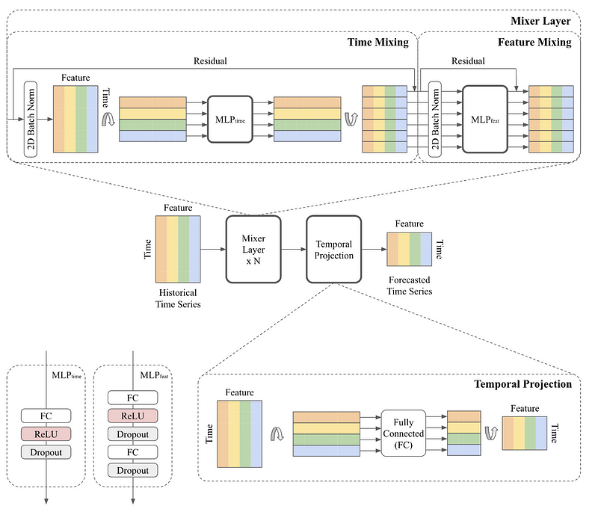
Маршрут вебинара
Знакомство
Современные подходы
TSMixter
О Курсе

Slide 6
Знакомство

Slide 7


Расскажите о себе
Как вас зовут? Откуда вы?
Ваш опыт работы в IT?
С какой основной целью вы записались на занятие?

Slide 8
Об ОТУС

Slide 9



О компании
Сфера
ОТУС специализируется на обучении в IT.
Наша фишка — продвинутые программы для специалистов
с опытом и быстрый запуск курсов по новым набирающим популярность технологиям.
Клиенты
Наши партнеры современные технологичные компании.
А обучение и открытые материалы привлекают специалистов
разных грейдов: junior, middle, senior, lead.
Notes:
Давайте поближе познакомимся с ОТУС.
ОТУС задумывался как компания, которая позволяет обучаться у опытных специалистов высокого уровня в различных областях IT, каждого из которых мы обучаем, как эффективно преподавать.
Мы сторонники обучения у практиков, а не теоретиков, поэтому все наши преподаватели являются действующими специалистами, что позволяет им постоянно быть в курсе лучших решений и оперативно дополнять программу необходимыми изменениями.
Изначально мы создавали курсы для повышения квалификации действующих специалистов в области IT, но стали получать множество запросов на обучение с нуля, поэтому сейчас мы даем возможность любому замотивированному человеку освоить специальность в области IT.

Slide 10

Образование в ОТУС
Программы курсов
OTUS имеет образовательную лицензию, поэтому наши курсы являются программами повышения квалификации и профессиональной переподготовки.
Notes:
В связи с тем, что OTUS имеет образовательную лицензию, поэтому наши курсы являются программами повышения квалификации и профессиональной переподготовки.
Программы курсов в OTUS разрабатываются на основе того, что требуется на данный момент на кадровом рынке в топовые компании.

Slide 11

Напишите, пожалуйста, в чат подходящую цифру
1 - если уже учились у нас в компании
2 - если НЕ учились, но слышали о нас
3 - если впервые знакомитесь с OTUS

Slide 12
Современные архитектуры

Slide 13
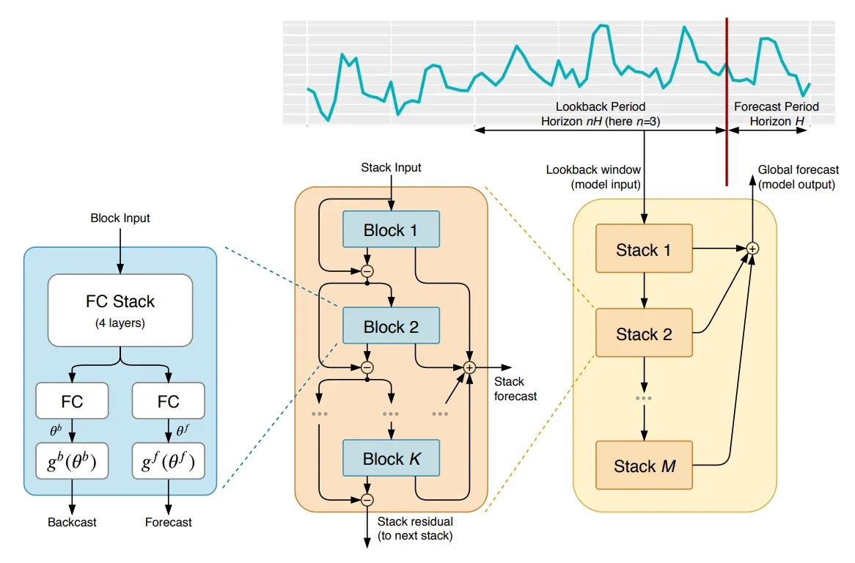
N-BEATS (2020)
https://towardsdatascience.com/the-easiest-way-to-forecast-time-series-using-n-beats-d778fcc2ba60

Slide 14
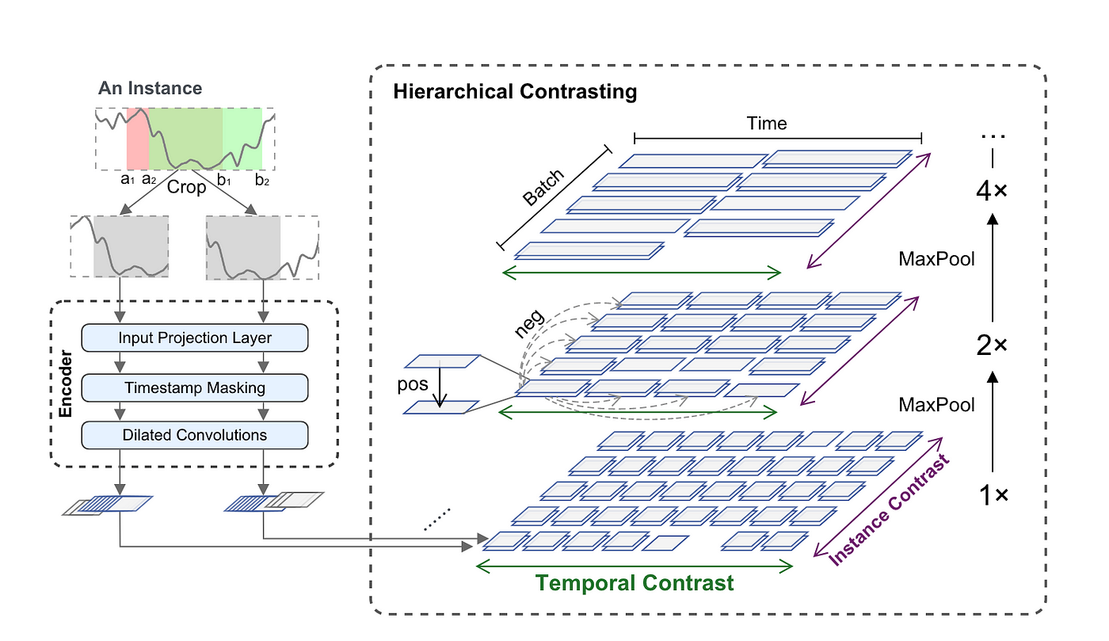
TS2Vec encoder (2021)
https://arxiv.org/abs/2106.10466
https://medium.com/@findalexli/ts2vec-review-towards-universial-time-series-representation-learning-with-hierarchical-contra-c50dd789e85c

Slide 15
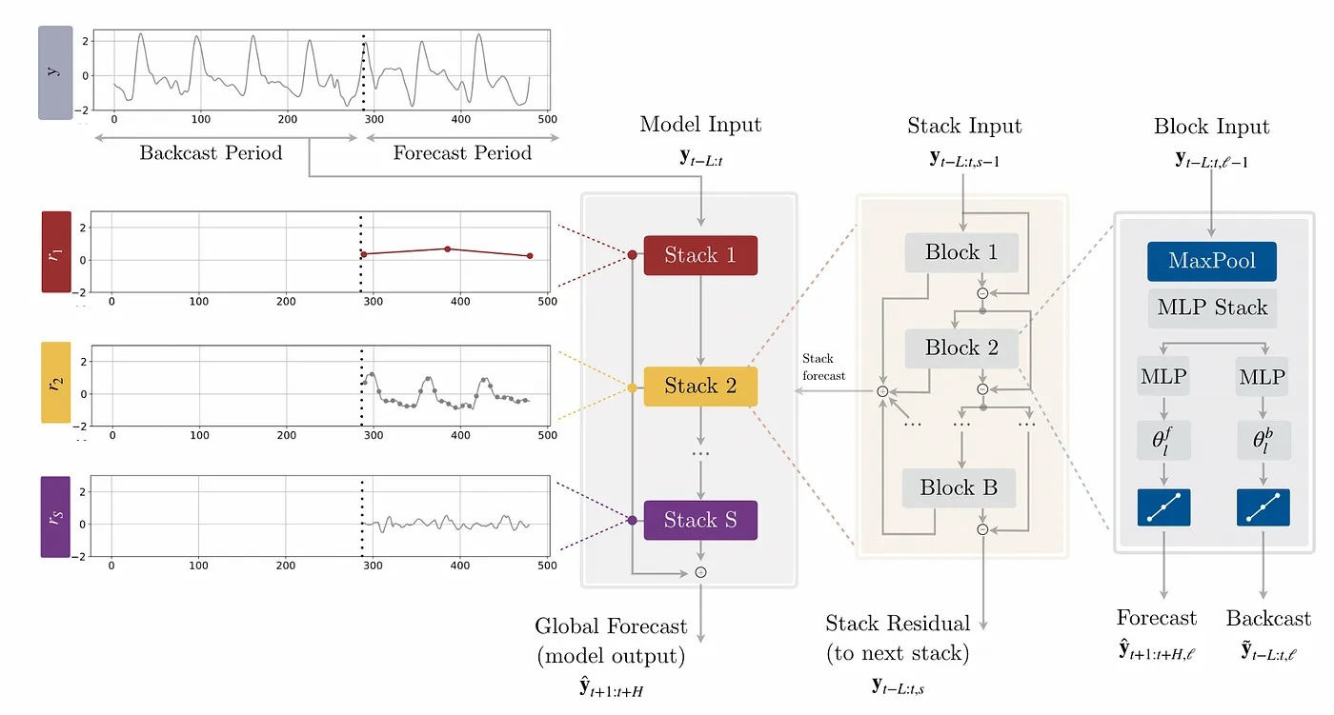
N-HiTS (2022)

Slide 16
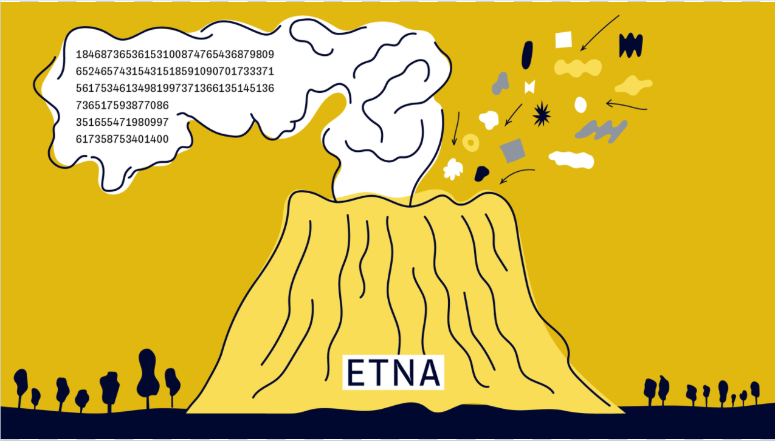
ETNA (2022, Tinkoff bank)
https://habr.com/ru/companies/tinkoff/articles/598823/
https://etna-docs.netlify.app

Slide 17
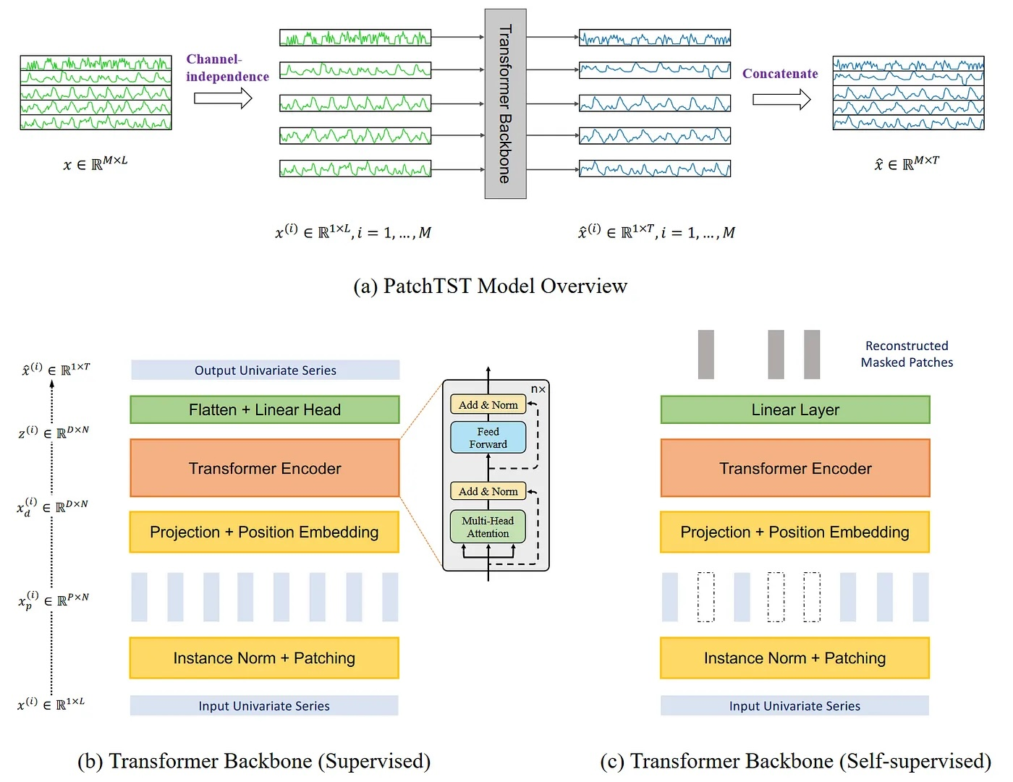
PatchTST (2023)

Slide 18
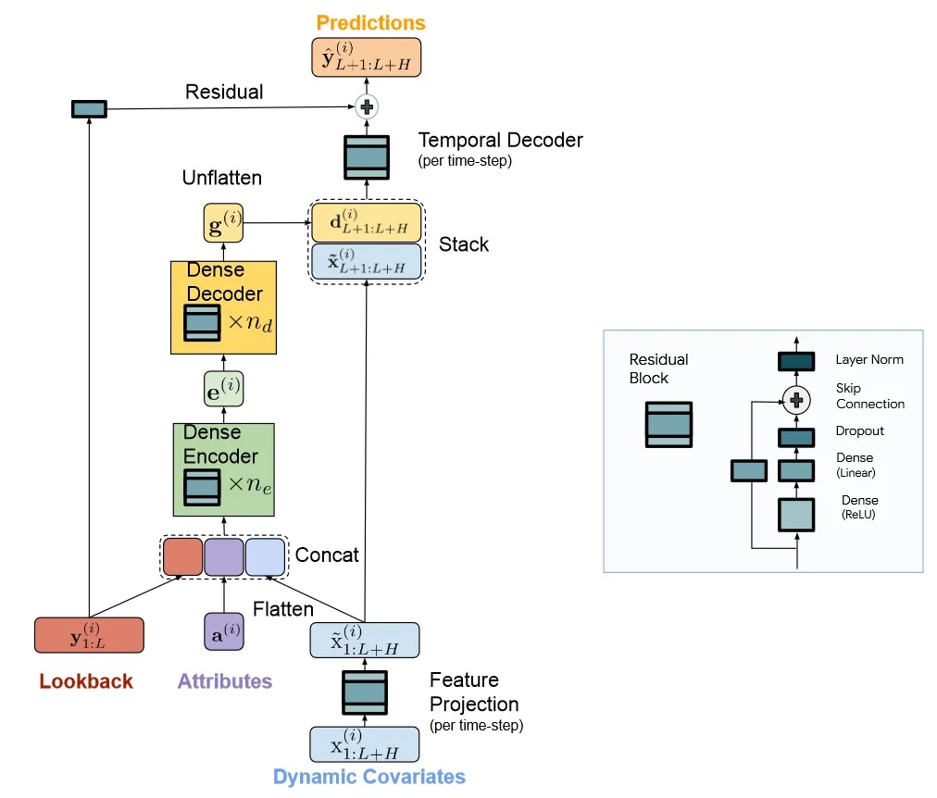
TiDe (2023)
https://towardsdatascience.com/time-series-forecasting-with-tide-b043acc60f79

Slide 19
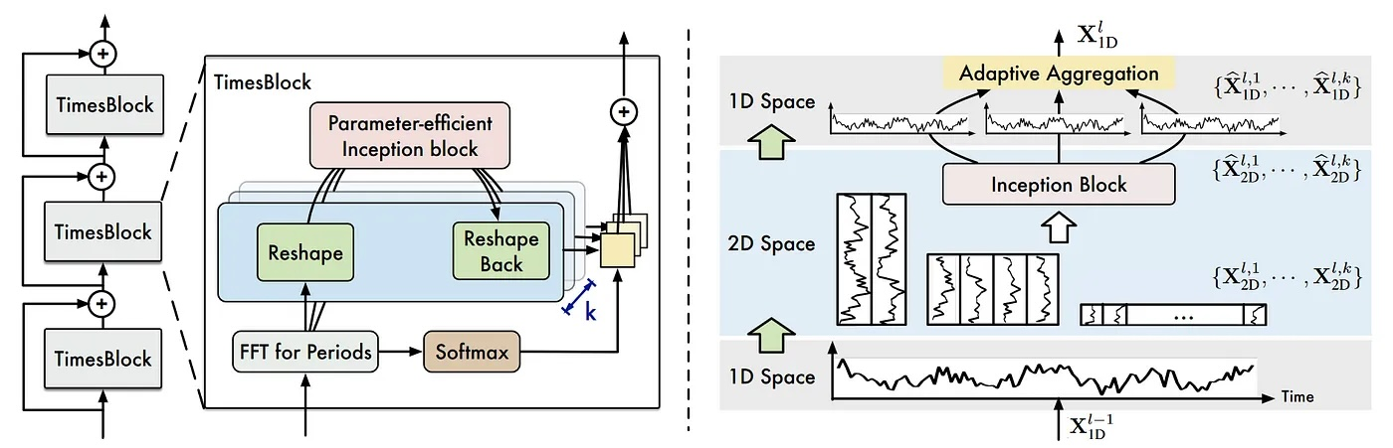
TimesNet (2023)

Slide 20
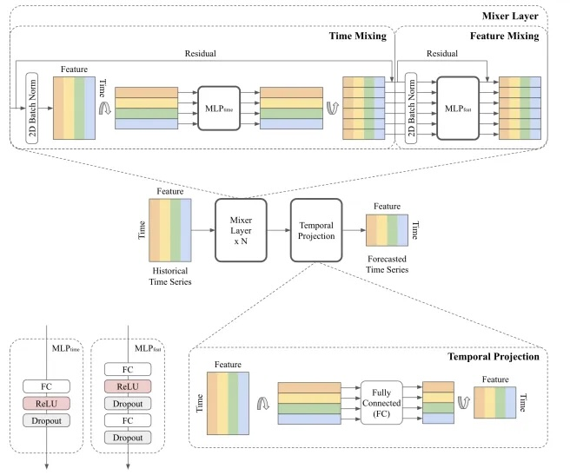
TsMixter (2023)
https://ai.gopubby.com/understanding-tsmixer-google-ais-new-all-mlp-architecture-for-time-series-forecasting-c7f3f7a7a682

Slide 21
TSMixter

Slide 22
TsMixter – main architecture
TSMixer, модель на основе многослойного перцептрона (MLP), которая фокусируется на смешивании временных и функциональных параметров для более точного прогнозирования.
Например, погода и осадки, скорее всего, повлияют на количество посетителей парка аттракционов. Аналогичным образом влияют дни недели и праздники.
https://ai.gopubby.com/understanding-tsmixer-google-ais-new-all-mlp-architecture-for-time-series-forecasting-c7f3f7a7a682

Slide 23
TsMixter – main architecture
TSMixer просто расширяет линейные модели и его архитектура довольно проста.
Его модель состоит из двух этапов:
слоя микшера и временной проекции.

Slide 24
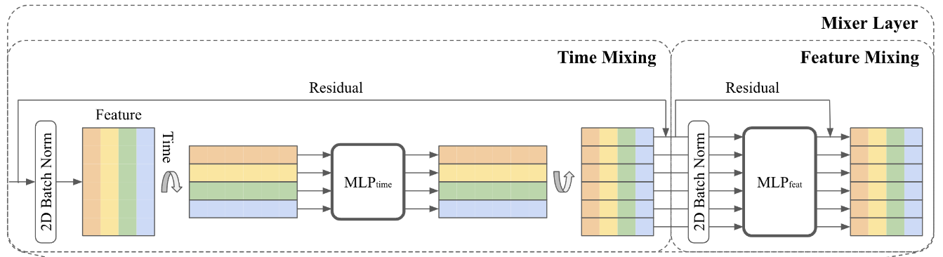
Mixter layer
Здесь происходит смешивание времени и характеристик, отсюда и название TSMixer.
Входные данные, где строки представляют время, а столбцы - признаки, транспонируются, поэтому MLP применяется во временной области и обрабатывает все признаки. Этот блок отвечает за обучение временным шаблонам.
Перед тем как покинуть блок смешивания времени, матрица снова транспонируется и отправляется в блок смешивания признаков.

Slide 25
Mixter layer
Здесь происходит смешивание времени и характеристик, отсюда и название TSMixer.
Блок смешивания признаков является общим для всех временных шагов. Здесь нет необходимости в транспонировании, поскольку признаки уже расположены на горизонтальной оси.

Slide 26
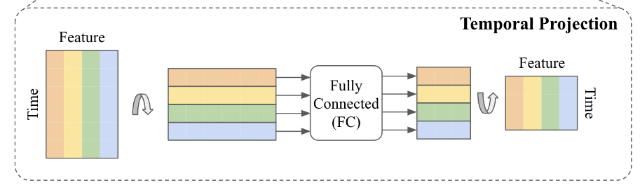
Temporal projection
Шаг временной проекции - это то, что генерирует предсказания в TSMixer.
Здесь матрица снова транспонируется и передается через полносвязный слой для генерации прогнозов. На последнем этапе матрица снова транспонируется, чтобы по горизонтальной оси располагались признаки, а по вертикальной - временные шаги.

Slide 27
Практика

Slide 28
Знакомство с командой

Slide 29
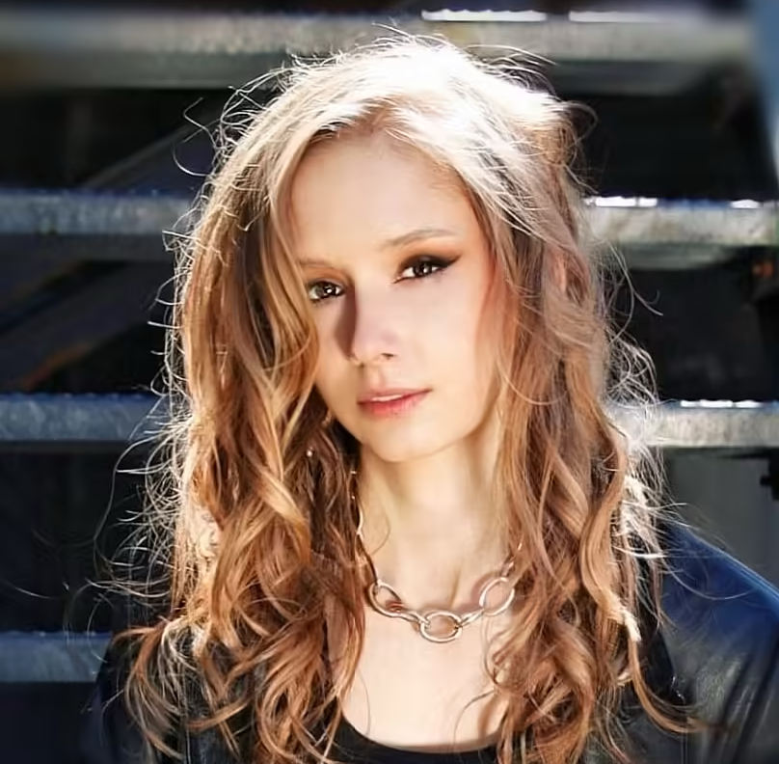
Команда курса
Руководитель курса
Мария Тихонова
Senior Data Scientist SberDevices
МехМат МГУ, PhD Computer Science
Занимается обучением больших языковых моделей, а также их оценкой. Участвовала в создании мультиязычной нейросети mGPT на 61 язык, первого русскоязычного бенчмарк для русского языка, а также в проекте GigaChat.
Преподает в Высшей Школе Экономики дисциплины по анализу данных, машинному обучению и data science.

Slide 30
Команда курса
Руководитель курса
Игорь Стурейко
Teamlead, главный инженер проекта
Физический факультет МГУ, PhD теоретическая физика
15+ лет опыта в прикладной математике и математическом моделировании НИИгазэкономика ПАО Газпром
Руководил командой, решающей прикладные задачи, вывод готовых моделей в продакшн и поддержку решений у клиента

Slide 31
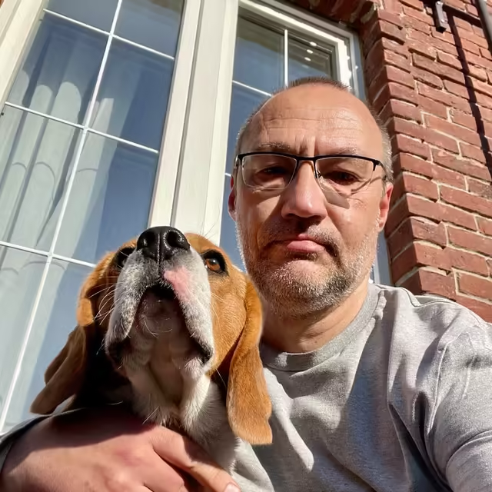
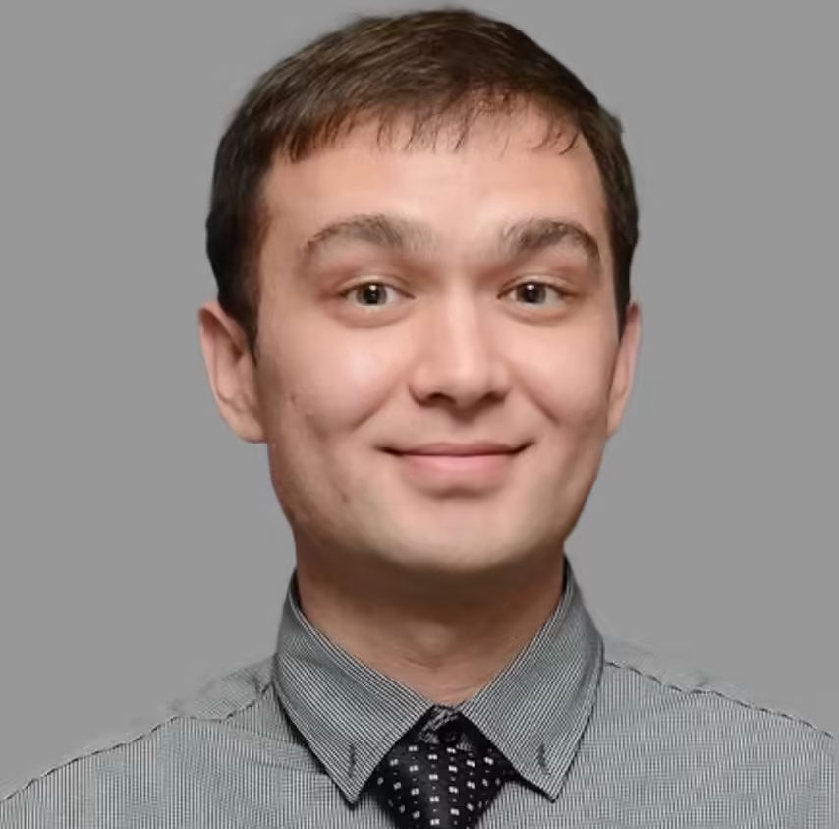
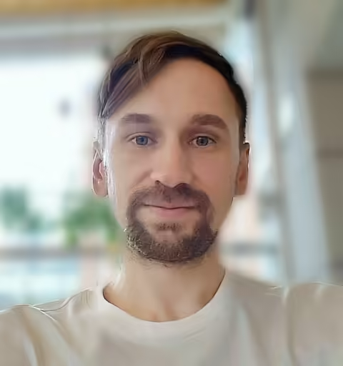
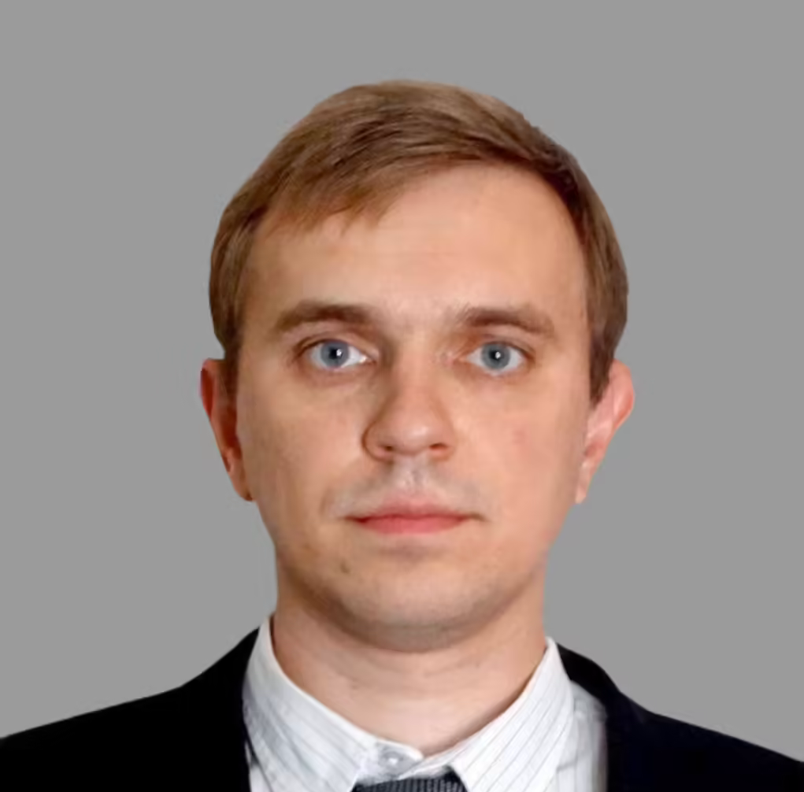
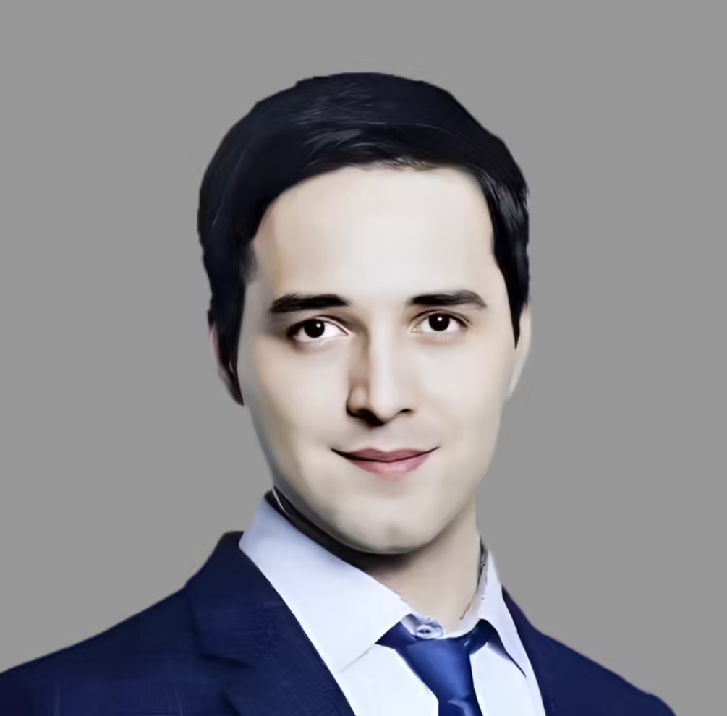
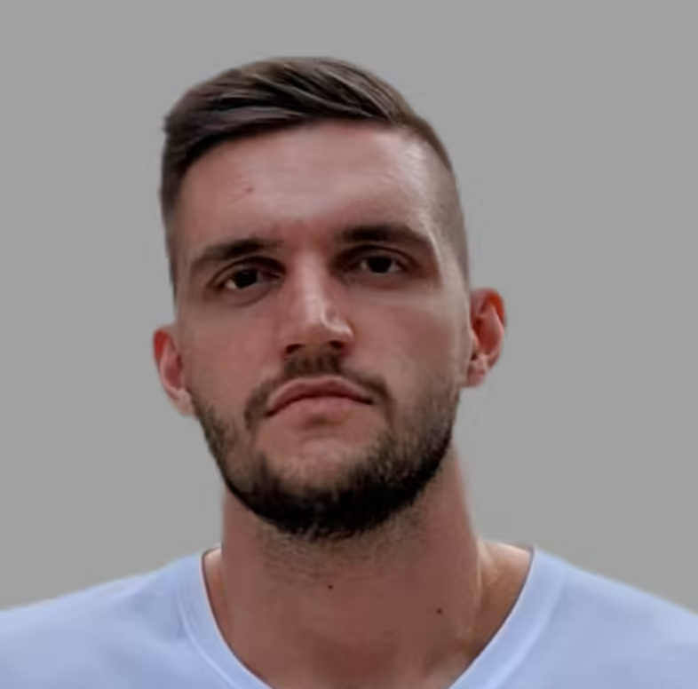
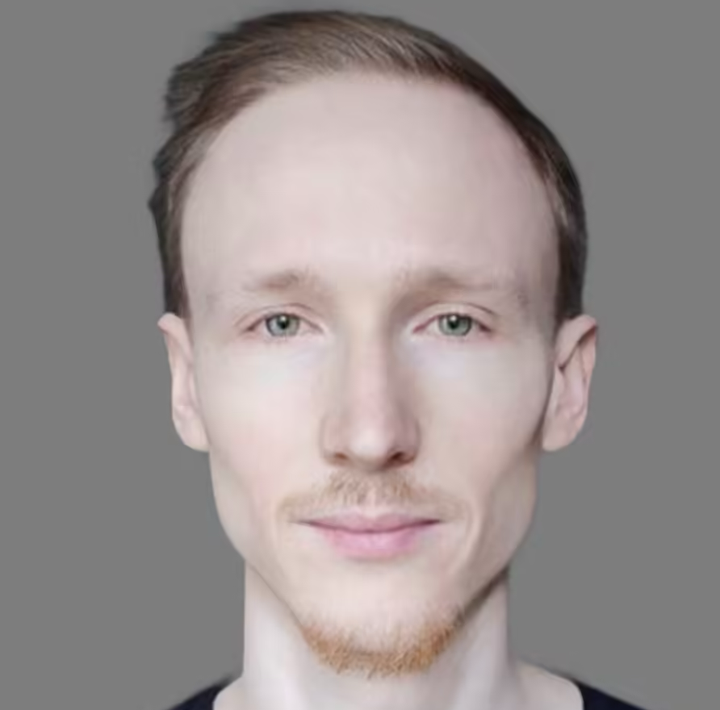

Команда курса
Вадим Заигрин
Ведущий консультант
Раиль Сулейманов
ML Engineer
Антон Витвицкий
к.ф.-м.н. Director of Computer Vision
Алексей Кисляков
к.э.н., к.т.н. преподаватель/исследователь
Виталий Сидоренко
Senior Data Scientist
Евгений Романов
Data Scientist
Андрей Канашов
Senior Data Scientist
Александр Брут-Бруляко
к.э.н. инженер

Slide 32
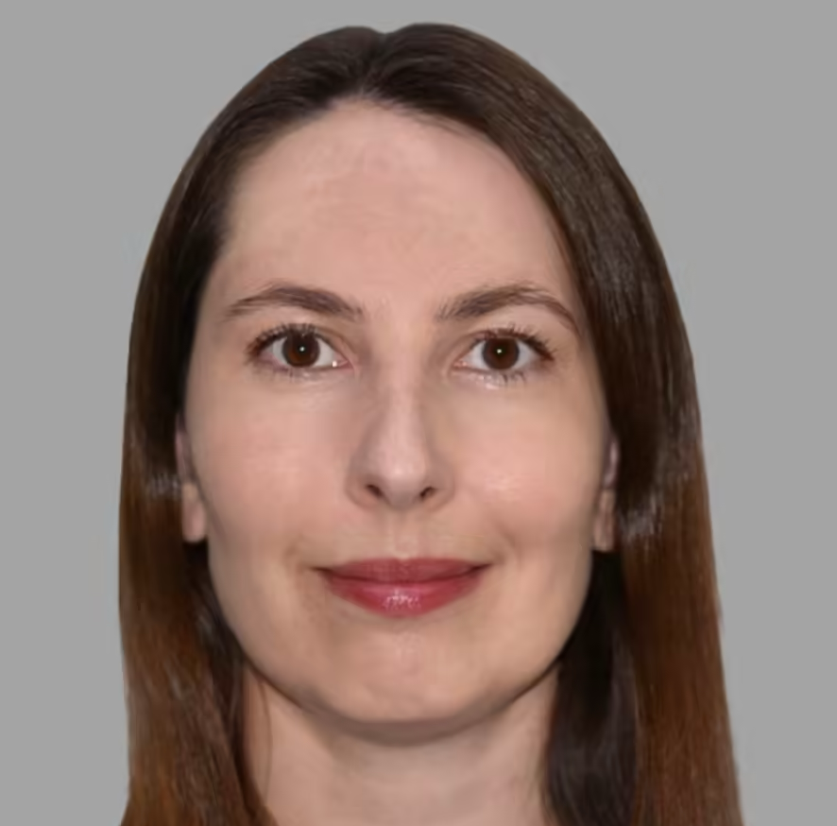

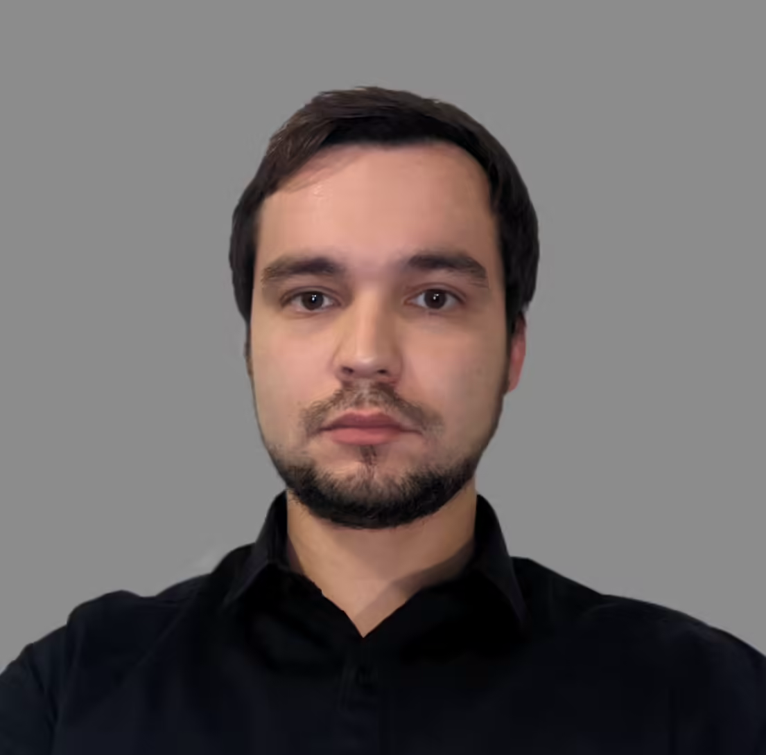

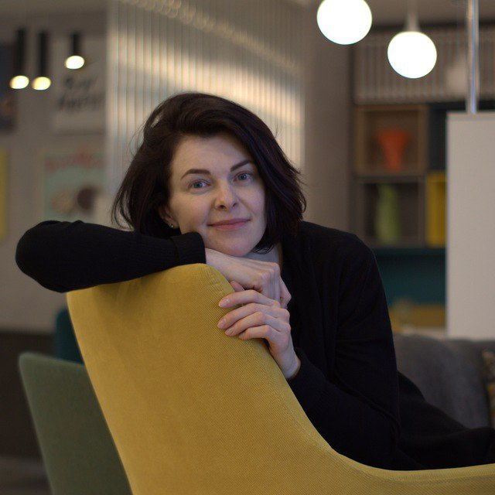
Команда курса
Вероника Иванова
Data Scientist
Дмитрий Гайнуллин
ML Engineer
Мария Кузьмина
Продакт менеджер
Инна Мельникова
Комьюнити менеджер

Slide 33




Расскажите о себе
Напишите, пожалуйста, в чат или скажите голосом
Как вас зовут?
Какой опыт в IT?
Заполните информацию
в разделе «О себе»
в личном кабинете
Какие ожидания
от курса?

Slide 34
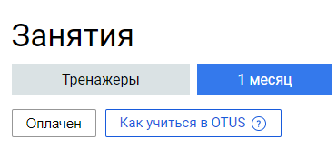
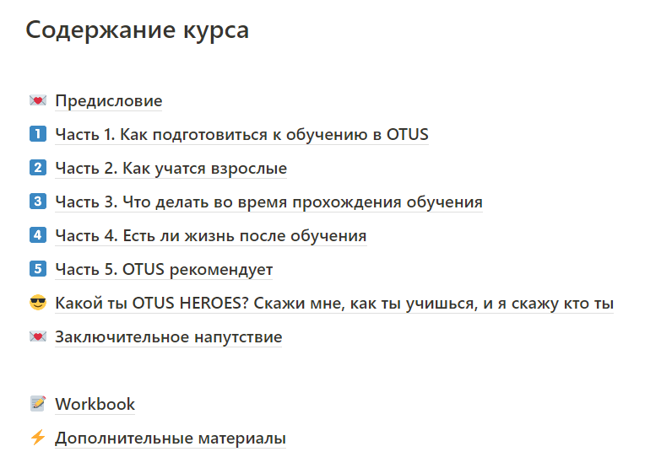
Как подготовиться к обучению
Полезный курс о том, как эффективно учиться
Notes:
Рассказать про бесплатный текстовый курс о том, как учиться. где найти: доступен в ЛК + приложена ссылка в материалы вводного занятия

Slide 35
О курсе ML Pro

Slide 36
Карта курса
Обучение с учителем
HomeTask
Обучение без учителя
Введение в Deep Learning
HomeTask
HomeTask
HomeTask
HomeTask
HomeTask
Сбор данных. Анализ текстовых данных
Анализ временных рядов
HomeTask
HomeTask
HomeTask
Рекомендательные системы
Проектная работа
HomeTask

Slide 37
Программа курса
Обучение с учителем
Вводная лекция
Метод градиентного спуска
EDA, cross-validation, метрики качества
Деревья решений
Ансамбли моделей
Градиентный бустинг
HomeTask
Метод опорных векторов

Slide 38
Программа курса
Обучение без учителя
Методы уменьшения размерности
K-means
Иерархическая кластеризация. DB-Scan
HomeTask
Поиск аномалий в данных
HomeTask
Построение end-to-end пайплайнов и сериализация моделей
Алгоритмы на графах, часть 1
HomeTask
Алгоритмы на графах, часть 2

Slide 39
Программа курса
Введение в Deep Learning
Введение в нейросети
PyTorch, часть 1
Продвинутые методы оптимизации
Борьба с переобучение нейросетей, взрыв и затухание градиентов
PyTorch, часть 2
Сверточные сети
HomeTask
Рекуррентные сети
HomeTask

Slide 40
Программа курса
Сбор данных. Анализ текстовых данных
Сбор данных
Предобработка и токенизация
HomeTask
Векторные представления слов, работа с предобученными эмбеддингами
Понятие языковой модели, RNN для работы с текстом

Slide 41
Программа курса
Сбор данных. Анализ текстовых данных
…
Архитектура трансформер
Transfer Learning. Архитектура BERT
HomeTask
Named Entity Recognition
Тематическое моделирование

Slide 42
Программа курса
Анализ временных рядов
Постановка задачи, простейшие методы. ARIMA-модель
Извлечение признаков
HomeTask
Кластеризация временных рядов

Slide 43
Программа курса
Рекомендательные системы
Введение в рекомендательные системы
Коллаборативная фильтрация
Контентная фильтрация, гибридные подходы. Ассоциативные правила
HomeTask
Методы матричной факторизации
Практическое занятие по рекомендательным системам
ML в Apache Spark

Slide 44

Программа курса
Проектная работа
Выбор и обсуждение темы
Предзащита
Предзащита
Защита проектных работ

Slide 45




Как будем учиться?
Вебинары
Два дня в неделю, 20:00.
(запись и материалы
выкладывают, как правило,
на следующий день после
вебинара)
Домашние задания
1 дз в неделю.
Дедлайна нет, кроме окончания курса :)
Типовой срок проверки:
2-3 дня
Чат в телеграм
Задавайте вопросы, обменивайтесь инсайтами.
Наш чат – это
Notes:
Расскажите об особенностях ДЗ, важности их
выполнения и связи с итоговым проектом, скорости проверки и критериях оценки. Если на курсе есть ментор,
то рассказать о формате взаимодействия.

Slide 46


Организационные вопросы
Комьюнити менеджер:
На связи в рабочее время
Ответит на все организационные вопросы
Поможет с подключениями
Преподаватель:
Проводит вебинары
Отвечает на вопросы
Проверяет ДЗ
Руководитель курса:
Выбор курсового проекта
Консультирование по сложным вопросам
Консульирование по курсовому проекту

Slide 47



Технические моменты
Стек технологий:
Python 3, virtual environment (venv / conda / poertry)
Пакетные менеджеры pip / conda
Git / Github
Какие инструменты будем использовать:
Jupyter notebook
VSCode
PyCharm
Практика на курсе:
разработка алгоритмов
применение алгоритмов для решения практических задач
применение популярных фреймворков

Slide 48
Заполните, пожалуйста,
опрос о занятии
по ссылке в чате

